Slide 1
Kulkupelillä on väliä! Kestävä liikkuminen ja sen edistäminen Materiaali Kulkupelillä on väliä! –videon käsittelyyn ja siitä keskusteluun kouluille ja iltapäiväkerhoille.
Helsingin kaupunki, Ympäristöpalvelut

Slide 2
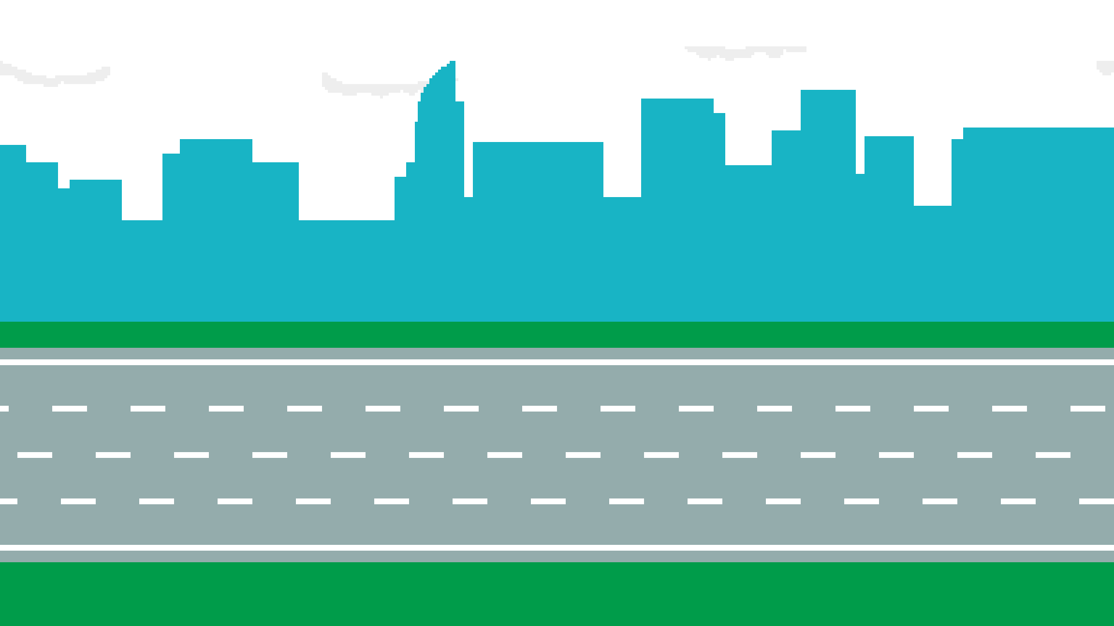
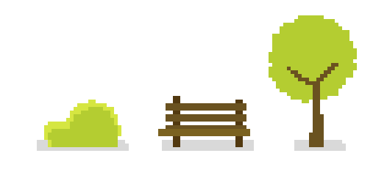
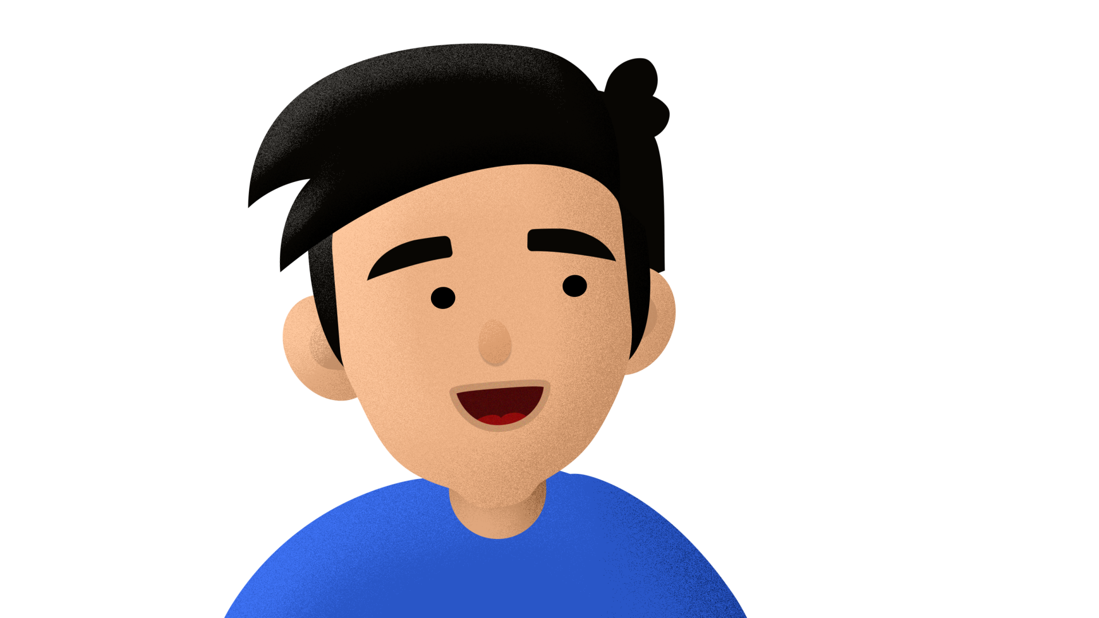
Kulkupelillä on väliä!
Mitä ajatuksia
video herätti?

Slide 3
”Joka paikassa puhutaan ilmaston-muutoksesta”
Miten liikenne vaikuttaa ilmastonmuutokseen ja ympäristöön?
Ilmastonmuutos: noin 24 %
CO₂ -päästöistä
tulee liikenteestä
Notes:
Mikä on CO2 päästö? = CO2 tarkoittaa hiilidioksidia, joka on kasvihuonekaasu. Sen kerääntyminen ilmakehään aiheuttaa ilmastonmuutosta (ilmaston lämpenemistä). Mitä ilmastonmuutos aiheuttaa? → Sään ääri-ilmiöiden yleistymistä (kuivuus toisaalla, rankkasateet ja myrskyt toisaalla), merenpinnan nousu ja tulvat (mistä johtuu? → napajäätiköiden sulaminen)

Slide 4
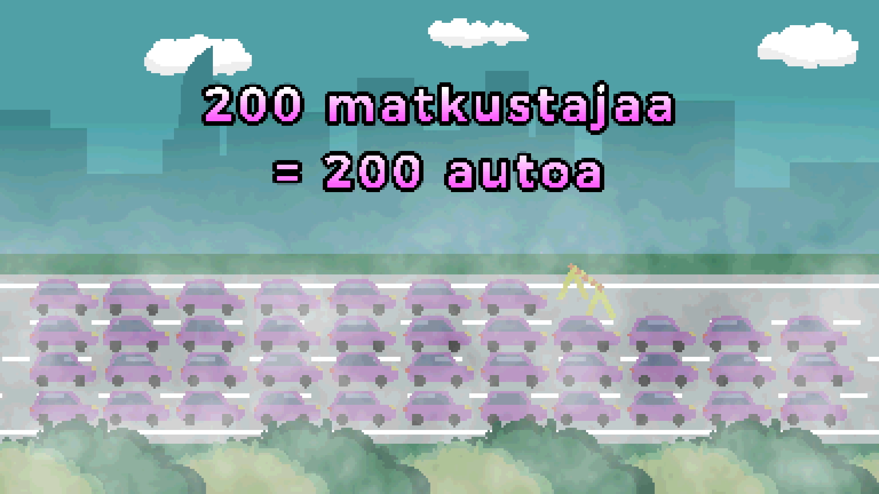
Liikenteen vaikutukset lähiympäristöön
Kuinka monta matkustajaa mahtuu yhteen autoon?
Kuinka monta matkustajaa yleensä yhdessä autossa on?
Mitä haittaa on siitä, että ihmiset kulkee yksin omilla autoilla?
pako-kaasut
melu
katu-pöly
tila loppuu
Notes:
Mitä vaikutuksia liikenteellä on meidän lähiympäristöömme?
Käy läpi kaksi ensimmäistä kuvaa: Mitä tarvitaan 200 ihmisen kuljettamiseen? Yhteen raitiovaunuun mahtuu noin 200 matkustajaa. Tämä säästää tilaa ja tulee vähemmän päästöjä. Jos ihmiset menisivät kimppakyydillä, olisi vähemmän autoja liikenteessä, sillä 200 matkustajaa voisi mahtua noin 40 autoon.
Vastaukset kysymyksiin:
1) Yleensä 5
2) Keskimäärin 1,2 matkustajaa per auto Helsingissä
3) Mitä haittaa kun on 200 matkustajaa = 200 autoa? → pakokaasuja, melua, pölyä, ruuhkat

Slide 5
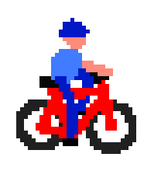
Miten omilla liikkumisvalinnoilla voi vähentää päästöjä?
Notes:
1) Enemmän kävelyä ja pyöräilyä; etenkin lyhyet matkat kävellen! Pyörällä aina kun mahdollista.
2) Joukkoliikenteen suosiminen autoilun sijaan.
3) Autoilun vähentäminen silloin kun on mahdollista. Etenkin yksityisautoilun. Kimppakyydit on hyvä vaihtoehto.
* Milloin mennään autolla? (esim. jos joukkoliikenteellä ei pääse kohtuullisessa ajassa) – esimerkkejä:

Slide 6
Mitä muita etuja keksit kävelystä, pyöräilystä ja joukkoliikenteen käytöstä?
Miltä näyttäisi tai kuulostaisi kaupungin keskusta ilman autoja?
Notes:
Ihmisen kannalta: Tulee hyvää (arki)liikuntaa → lisää terveyttä, kunto kasvaa, olo on virkeämpi.
Lapsetkin liikkuu liian vähän. Pelkkä urheiluharrastus ei riitä riittävän liikuntamäärään joka päivä…
Kaupunki: Vähemmän ruuhkia. Vähemmän melua. Vähemmän päästöjä. Parempi ilmanlaatu! Viihtyisämpää.
Miltä kaupunki näyttäisi ilman autoja? → Vähemmän teitä (autokaistoja). Vähemmän parkkipaikkoja. Enemmän puita ja puistoja. Paremmat kävely- ja pyörätiet.
Miltä kaupunki kuulostaisi ilman autoja? → Enemmän muita ääniä, lintujen laulua, ihmisten ääniä, rauhallisempaa.

Slide 7
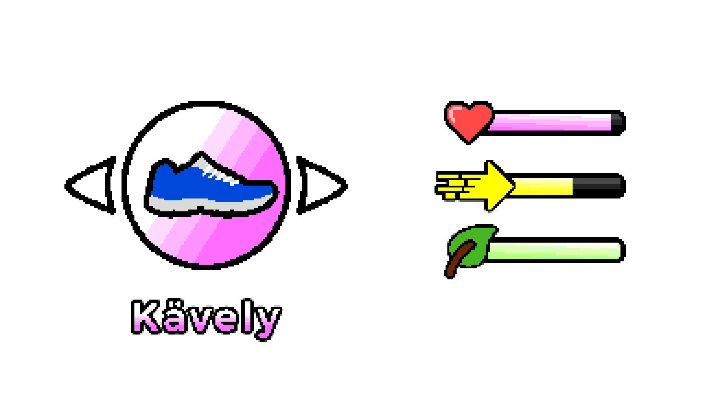
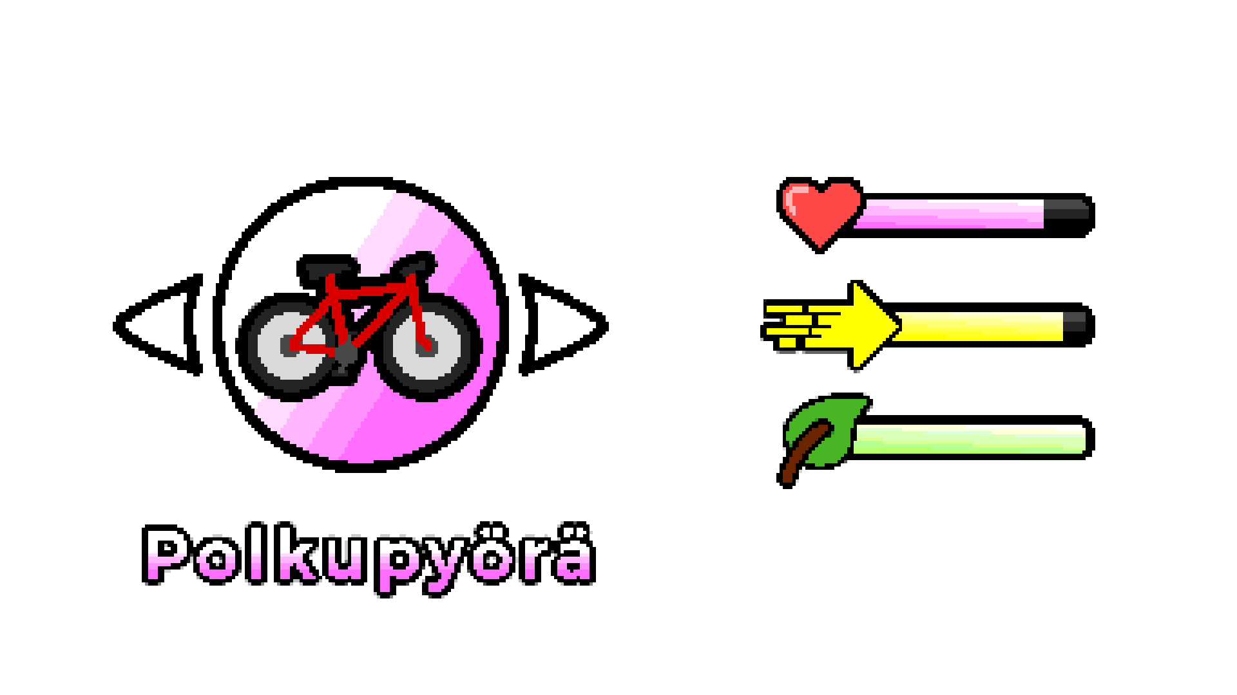
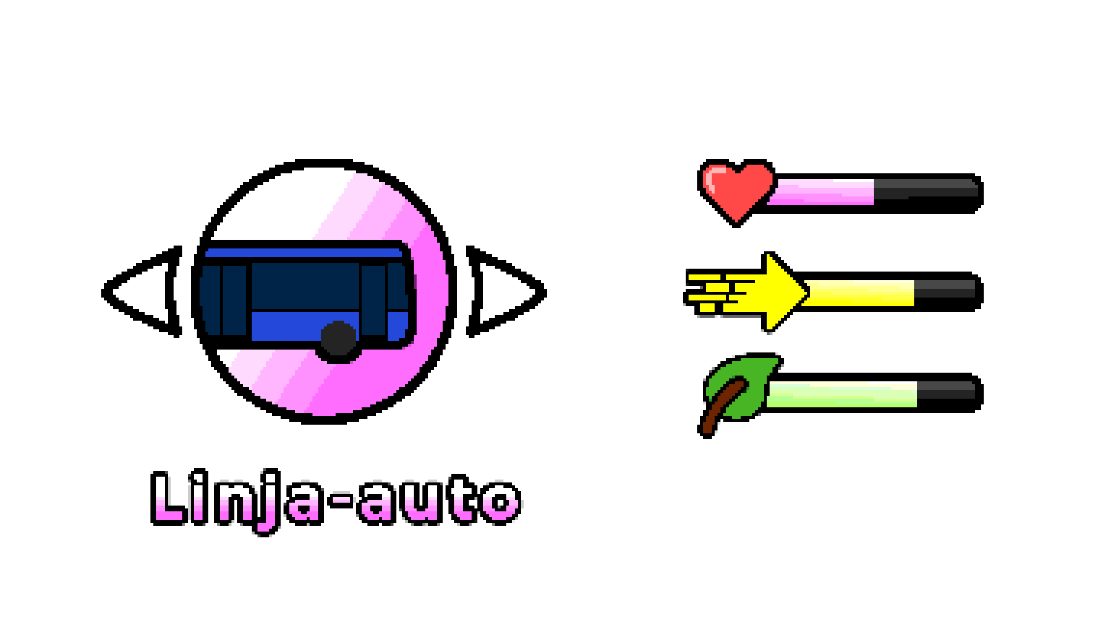
Notes:
Mitkä kaksi liikkumismuotoa ovat parhaita omalle terveydelle? (sydän symboli)
Mikä kulkutapa on nopein? (kaupungissa alle 5 km matkoilla; nuoli-symboli)
Mitkä kulkutavat ovat ympäristölle parhaita? (lehti-symboli)
Mitä tarkoittaa CO2 = 0? CO2 eli hiilidioksidi on kasvihuonekaasupäästö, joka aiheuttaa ilmastonmuutosta. Jos CO2 = 0, ei tule hiilidioksidipäästöjä.
Miksi raitiovaunussa on myös CO2=0 → Helsingissä raitiovaunujen käyttämä sähkö on uusiutuvaa, eli siitä ei tule hiilidioksidipäästöjä.
Entä jos bussi olisikin sähköbussi?

Slide 8
Kiitos!

